Slide 1
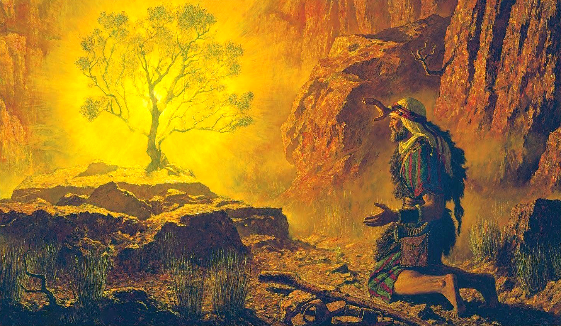
DEGOŠAIS KRŪMS
2.tēma 12.jūlijā, 2025

Slide 2
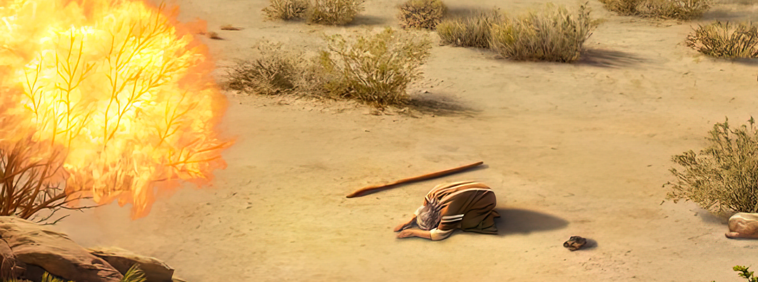
“Un Tas Kungs sacīja: "Vērodams Esmu vērojis Manas tautas bēdas, kādas tai ir Ēģiptē. Viņas brēkšanu par tās uzraugiem Es Esmu dzirdējis, jo Es zinu viņu ciešanas. Es Esmu nolaidies, lai viņus izglābtu no ēģiptiešu rokām un tos izvestu no šīs zemes uz labu un plašu zemi, uz zemi, kur piens un medus tek…"” 2.Mozus 3:7-8

Slide 3

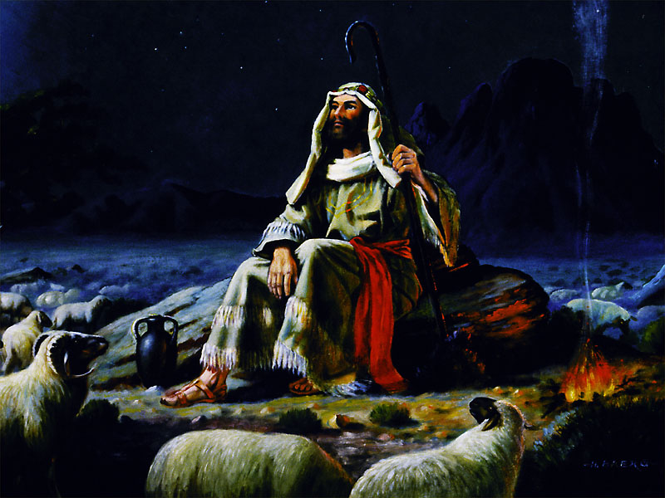
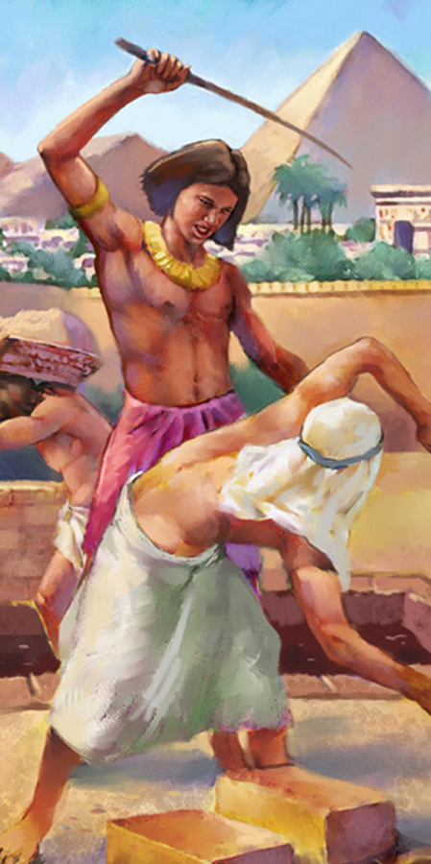
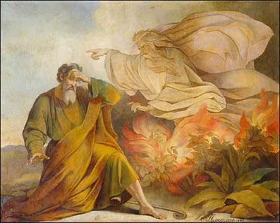







Pēc nevaiksmīgā mēģinājuma atbrīvot Israēla tautu, Mozus 40 gadus pavadīja Midinānas tuksnesī kā gans. Šajā laikā, lai gan viņš turpināja savas ciešās attiecības ar Dievu, viņš atteicās no savas idejas būt par Israēla atbrīvotāju.
Taču Dievs nebija atteicies no šīs idejas. Mozus joprojām bija Viņa izredzētais atbrīvotājs. Viņš arī nebija aizmirsis par Savas tautas ciešanām. Tagad patiešām bija pienācis laiks izvest Israēlu no skarbās verdzības.
Aicinājums (2.Mozus 3):
  Degošais krūms (2. Mozus 3:1-6)
  Dieva pavēle (2. Mozus 3:7-12)
  Dieva Vārds (2. Mozus 3:13-22)
Misijas izpilde (2. Mozus 4):
  Atrunas un attaisnošanās (2.Moz. 4:1-17)
  Atgriešanās Ēģiptē (2. Mozus 4:18-31)

Slide 4

AICINĀJUMS

Slide 5

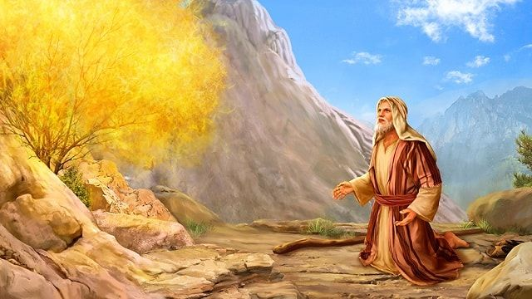
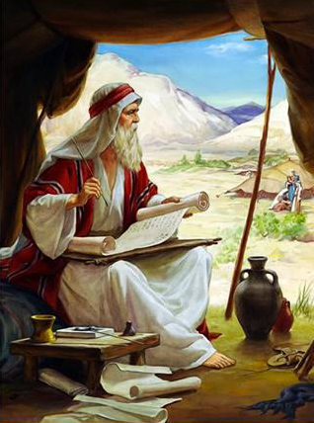
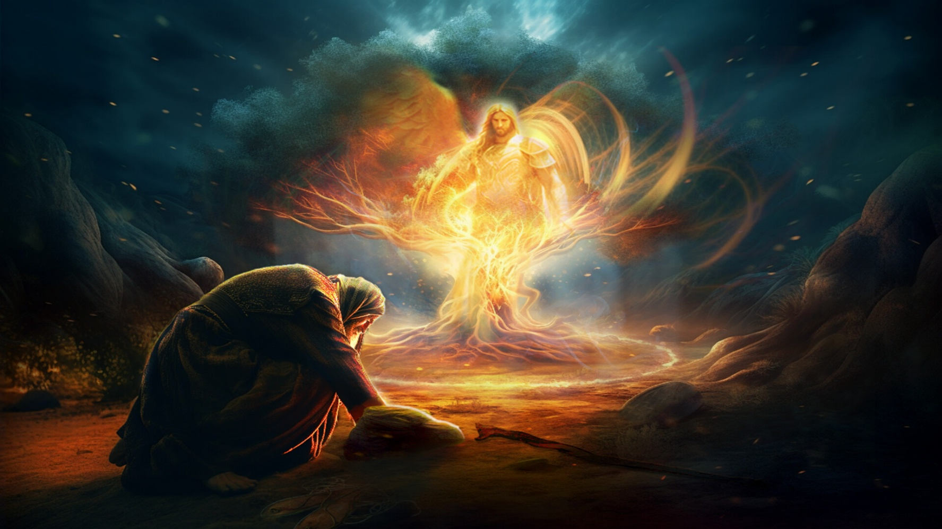
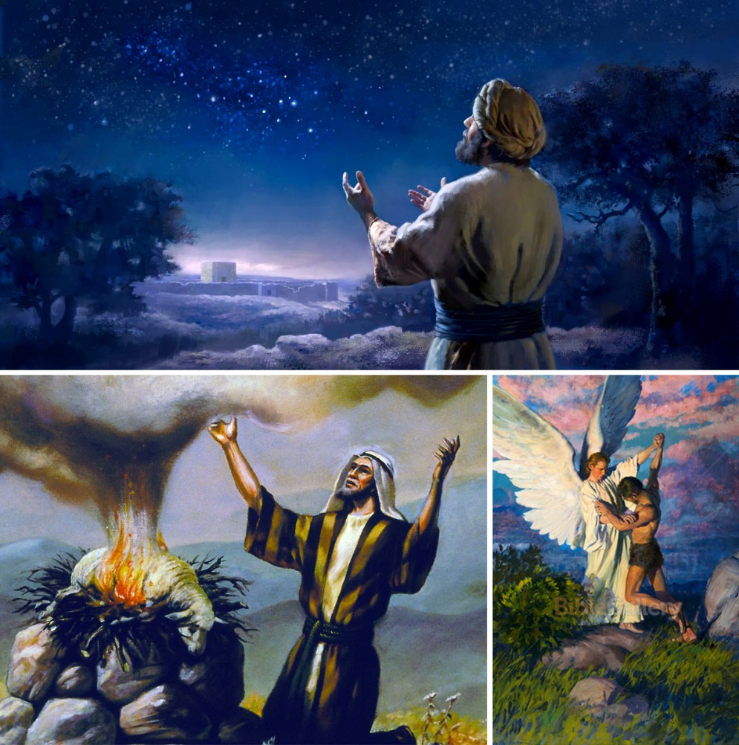
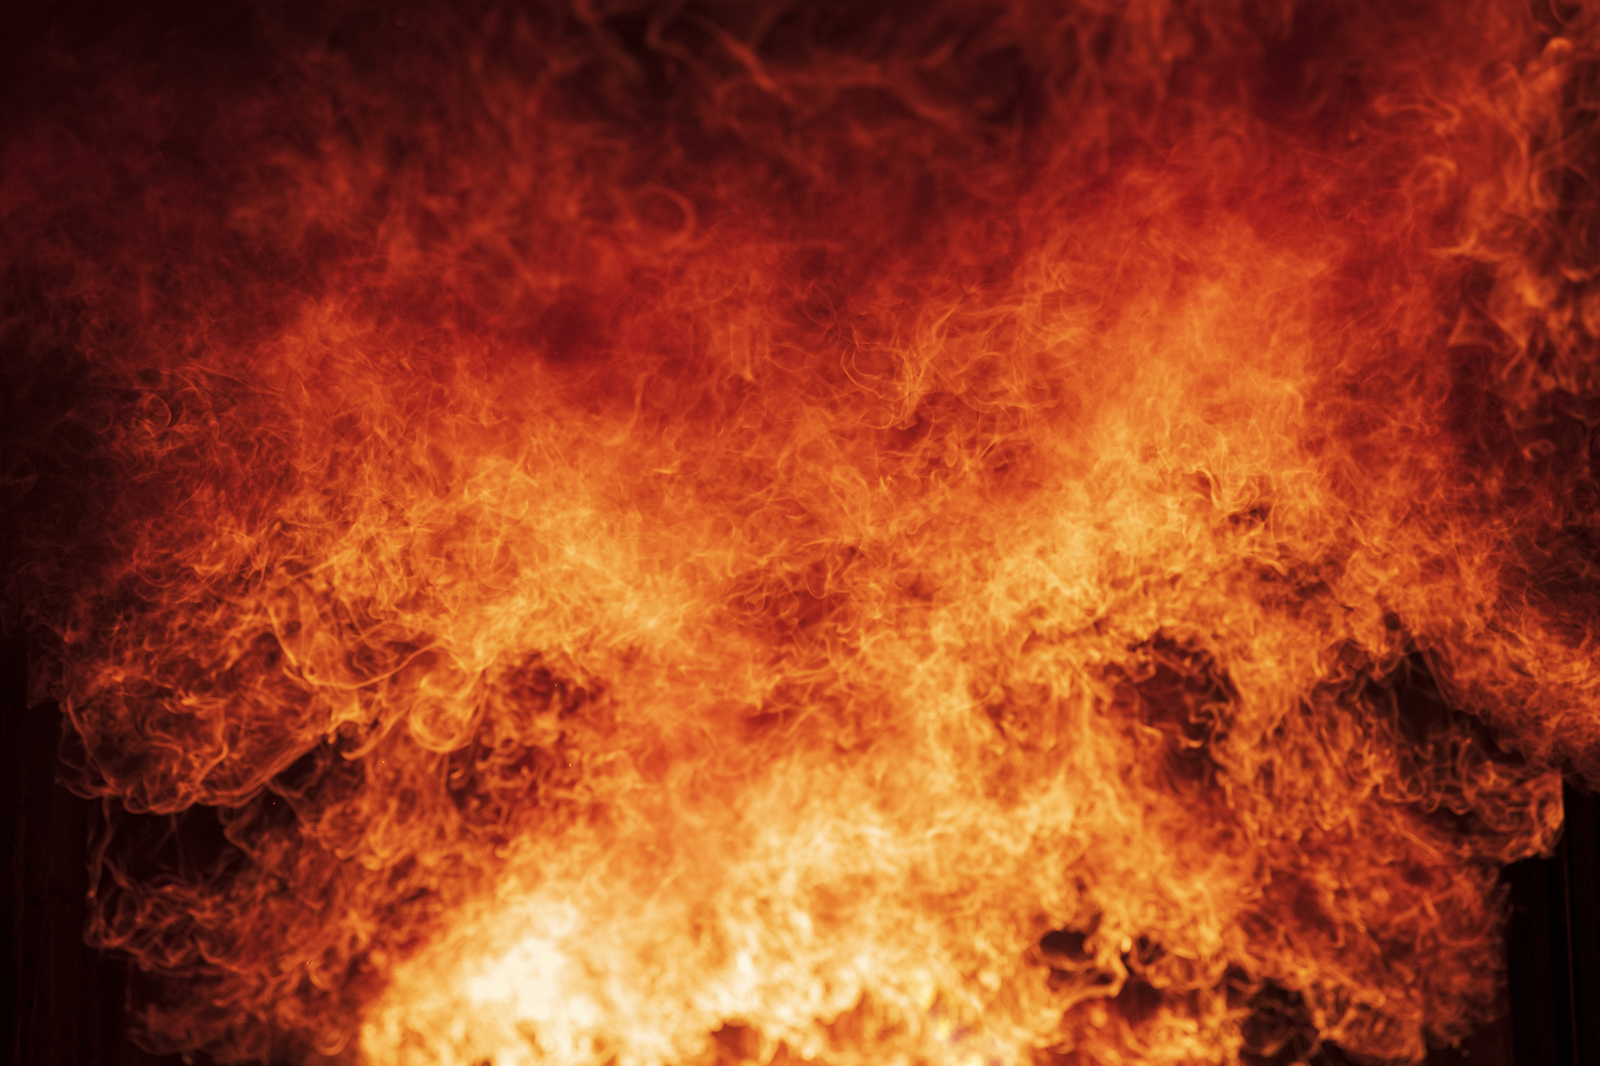
DEGOŠAIS KRŪMS
“Un Tā Kunga eņģelis viņam parādījās uguns liesmā no ērkšķu krūma, un viņš skatījās, un redzi, ērkšķu krūms dega ugunīs, bet nesadega.” (2. Mozus 3:2)
40 gadus, ko Mozus nodzīvoja Midiānā, var apkopot šādi: viņš apprecējās, viņam piedzima divi dēli, un viņš kalpoja par ganu savam sievastēvam. Šo laiku viņš veltīja arī divu grāmatu - Ījaba un 1. Mozus grāmatas - rakstīšanai, kas ir būtiskas, lai izprastu pestīšanas svarīgākās tēmas. Taču viss mainījās vienā mirklī.
Horebā (Sinaja kalnā) Dieva eņģelis parādījās Mozum krūmā, kas dega, bet nesadega (2.Moz.3:1-3). Kas bija šis eņģelis? Pats Dievs (2.Moz.3:4). Pirms iemiesošanās Jēzus vairākkārt parādījās kā “Jehovas (Kunga) eņģelis” (1.Moz.22:11-17; Jūdas 6:11, 16; 13:17-22; Cah.3:1-2).
Runājot ar Mozu, Dievs Sevi parādīja kā Ābrahāma, Īzaka un Jēkaba Dievu. Doma bija skaidra: Dievs bija nācis, lai piepildītu šiem sentēviem doto apsolījumu un dotu Israēlam Kanaānas zemi (1.Moz.12:7; 26:3; 48:3-4).

Slide 6

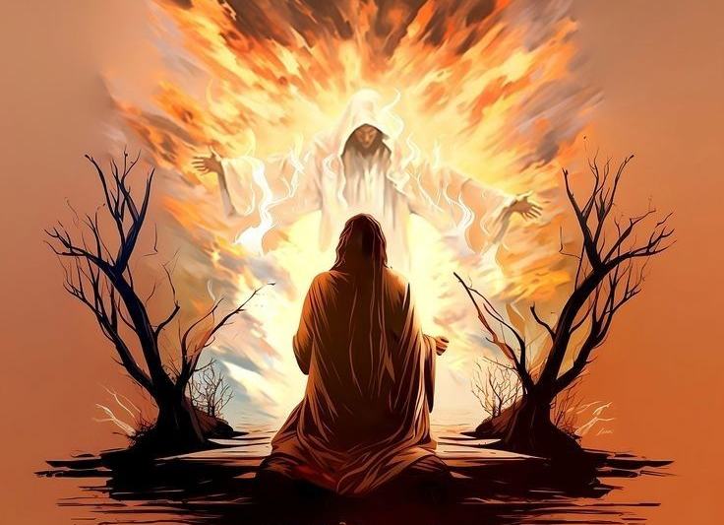
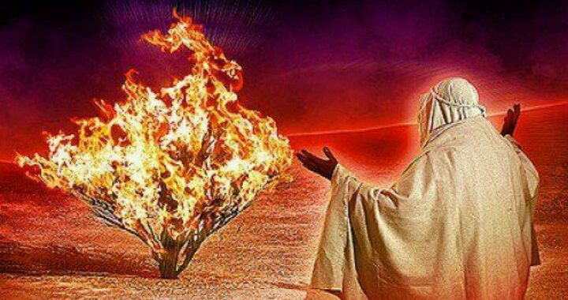
DIEVA PAVĒLE
“Tagad ej, Es tevi sūtīšu pie faraona. Izved Manu tautu, Israēla bērnus, no Ēģiptes!” (1.Mozus 3:10)
Dievs tiek attēlots kā dinamiska Persona, izmantojot darbības vārdus: redzēt, nolaisties un radīt (2. Moz. 3:7-8).
REDZI: Dievs nav vienaldzīgs pret ciešanām. Viņš redz visu. Īpaši Viņš redz sāpes un netaisnību, kas vērsta pret Viņa tautu (2.Ķēn.9:26)
ATCELT: Dievs nestāv uz vietas. Viņš nolaižas, lai staigātu starp mums. Viņš dzīvo starp cilvēkiem (2.Moz.29:45; Jņ.14:16-17)
PAZIŅOJUMS: Dievs Savā laikā rīkojas, lai atbrīvotu mūs no ciešanām un piepildītu Savus apsolījumus.(Jer. 29:11)
Dievs Mozum lūdza darīt arī ko konkrētu: “Ej uz Ēģipti un izved Manu tautu” (2. Mozus 3:10, 12). Mozus bija pilnīgi pārņemts ar šo uzdevumu. Viņš vairs nevēlējās to darīt saviem spēkiem, jo nejutās spējīgs veikt šo misiju; viņš varēja tikai iesaukties: “Kas es esmu?” (2. Mozus 3:11). Viņa lepnums bija pārvērties pazemībā. Patiesībā tajā brīdī viņš bija gatavs savai misijai.

Slide 7

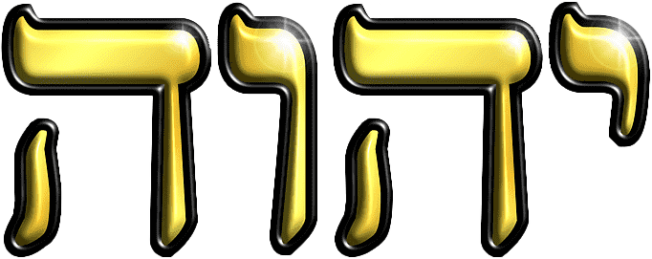
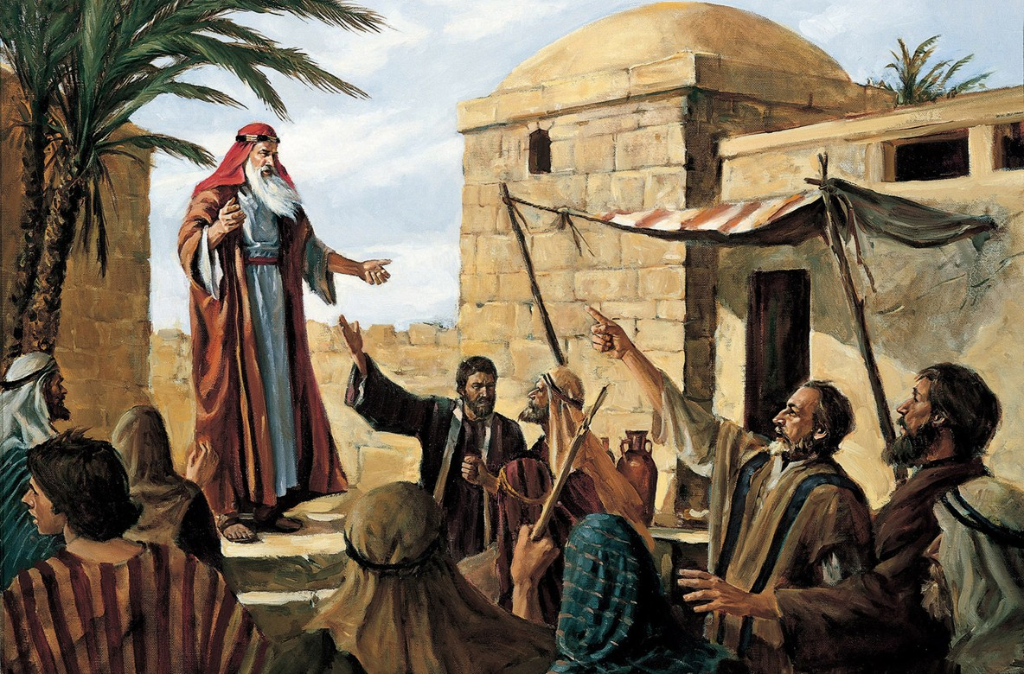
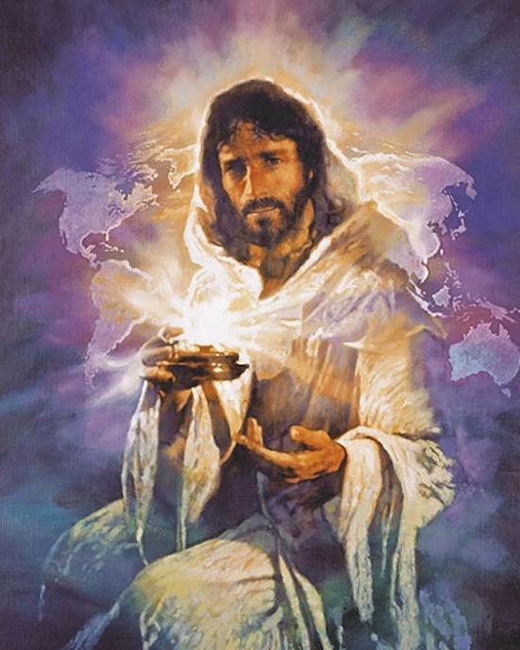
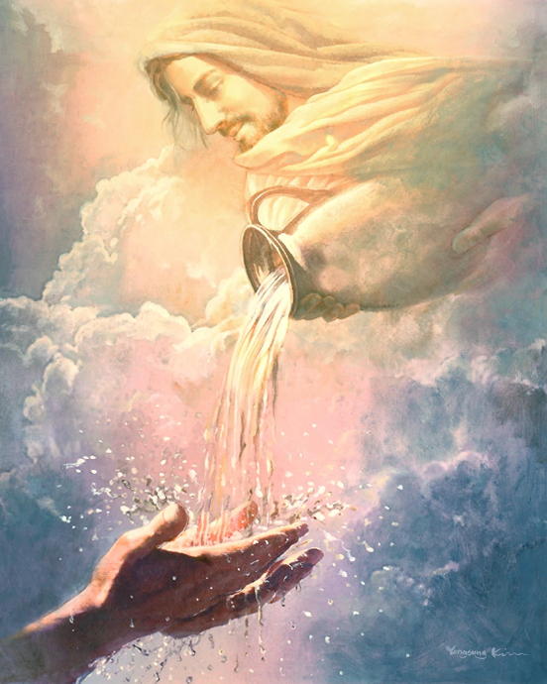
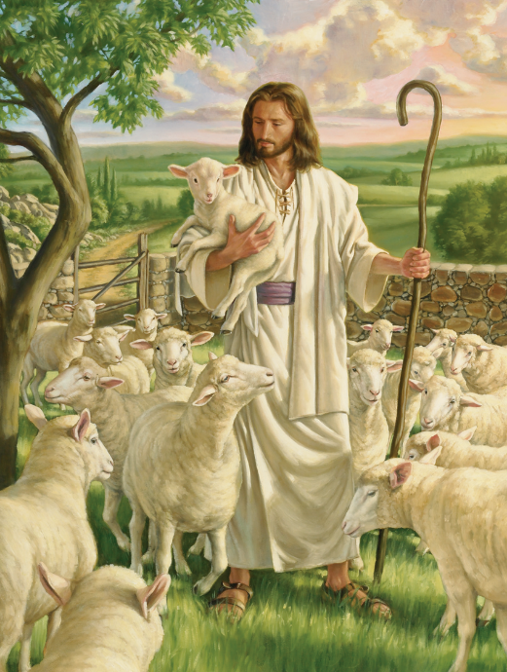
DIEVA VĀRDS
“Dievs sacīja uz Mozu: "ES ESMU, kas ES ESMU." Viņš sacīja: "Tā tev jārunā ar Israēla bērniem: ES ESMU - tas mani sūtījis pie jums.” (2.M.3:14)
Katram ēģiptiešu dievam bija savs vārds, bet Israēls pielūdza “Visvareno Dievu” (2.Moz.6:3). Pēc gadsimtiem ilgas atrašanās Ēģiptē, Israēls vēlējās zināt sava Glābēja Vārdu (2. Moz. 3:13).
Tā kā tajā laikā vārds bija saistīts ar personas raksturu, Dievs tiek parādīts ar vienu no savām galvenajām īpašībām: 'ehyeh (būt/būtne). Dievs ir Mūžīgs, vienmēr bijis /ir, un vienmēr būs. Viņš ir “ES ESMU” (2.Moz.3:14).
Laika gaitā šī vārda izruna tika zaudēta. Dievs to pieļāva, jo svarīgs ir nevis pats vārds, bet gan tā raksturs. Viņš pielāgojas mūsu vajadzībām. Mēs varam Viņu saukt par “Ganu”, “Ārstu”, “Gādnieku”, “Tēvu”, ..., “Mīlestību”.
Svarīgi ir tas, ka Dievs vēlas, lai mēs jūtam Viņu tuvumu, pieejamu, vajadzīgu, kā tuvu Draugu.

Slide 8
MISIJAS IZPILDE

Slide 9

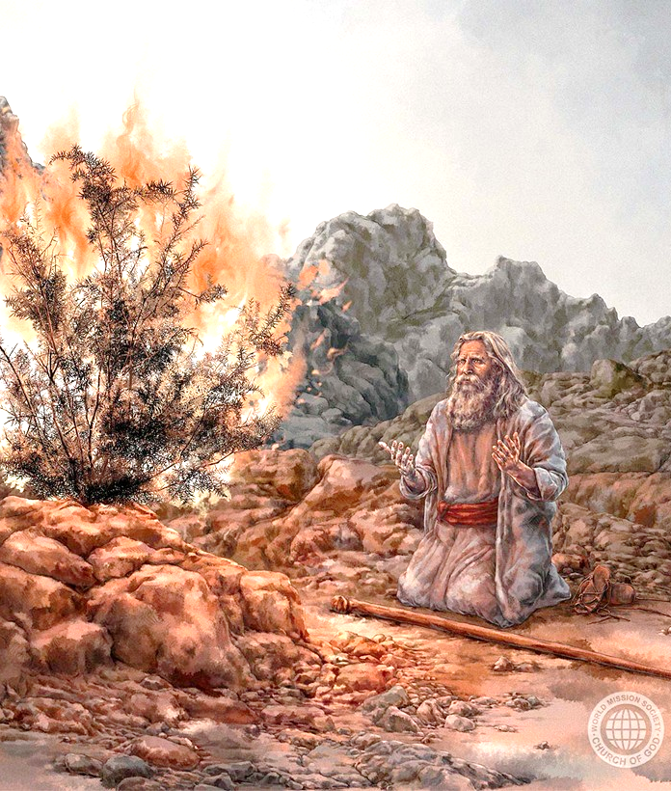
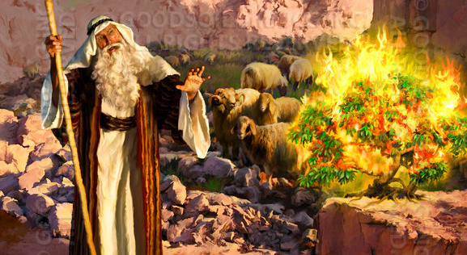
ATRUNAS UN ATTAISNOŠANĀS
"Bet Mozus sacīja: "Ak, KUNGS, sūti taču ko sūtīdams!"” (2.Mozus 4:13)
Pirms Mozus skaidri atzina, ka viņš nevēlas pildīt Dieva doto misiju, viņš minēja četras “ideālas” atrunas, lai attaisnotos. Uz katru attaisnojumu Dievs atbildēja ar apsolījumu.
“Kas es esmu?” (2. Moz. 3:11)
“Es būšu ar tevi!” (2. Moz. 3:12)
Spēks izpildīt Dieva uzdevumu nav mūsos, bet gan tajā, ka Dievs mūs dara spējīgus. Viņš būs ar mums, kā Viņš bija ar Mozu
“Kāds ir tavs vārds?” (2. Moz. 3:13).
“ES ESMU, kas ES ESMU” (2.M. 3:14)
Dievs ir patiess, mūžīgs un personisks; Viņš sola un vienmēr tur Savus solījumus; Viņš ir mūžīgs; Vienmēr uzticams.
“Viņi netic man un nedzird manu balsi” (2.Moz.4:1)
“Viņi tev ticēs to zīmju dēļ, ko tu darīsi” (2.Moz.4:8).
Dievs pilnvaroja Mozu darīt brīnumus un darbojās cilvēku sirdīs, lai tie ticētu šiem brīnumiem. Arī Jēzus apsolīja, ka darīs to pašu attiecībā uz mums (Marka 16:17-18)
“Es nekad neesmu bijis vieglprātīgs ” (2.Moz.4:10)
“Es tev mācīšu, ko tev būs runāt" (2.Moz.4:12)
Viņš, kas ir radījis mēli, dos mums vajadzīgos vārdus vajadzīgajā laikā (2.Moz.4:11; Lk.12:11-12)
Visbeidzot Dievs teica Mozum: “Pietiek ar atrunām; tu to vari izdarīt un izdarīsi.”” (2.Moz.4:14-17).

Slide 10


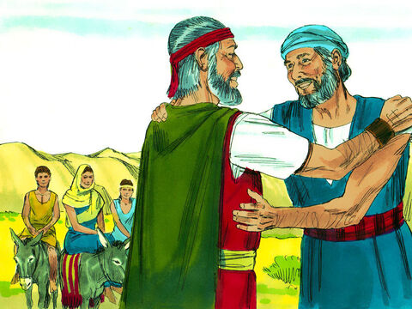
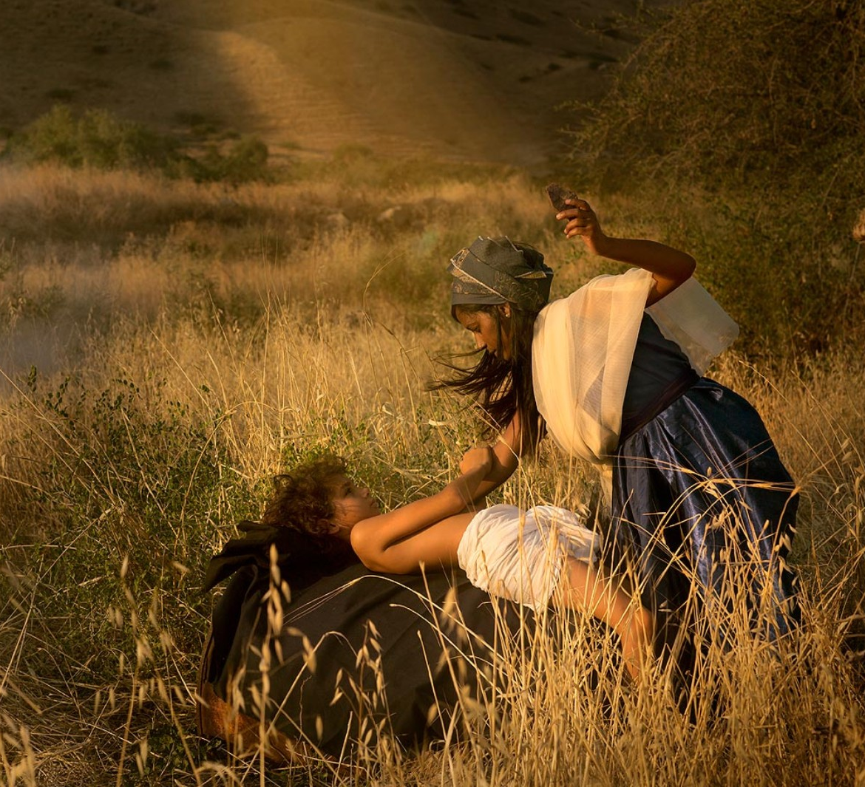
ATGRIEŠANĀS ĒĢIPTĒ
“Bet ceļā, naktsmītnē, Tas Kungs sastapa viņu un meklēja viņu nonāvēt.”
(2. Moz. 4:24)
Pirmais solis, ko Mozus spēra, lai atgrieztos Ēģiptē, bija lūgt atļauju savam sievas tēvam (2.Moz.4:18). Tad ņēmis līdzi savu ģimeni, devās ceļā (2.Moz.4:20). Bet notika kaut kas pārsteidzošs. Ceļā Dievs vēlējās viņu nogalināt (2.Moz.4:24).
Cipora visu saprata, un veica apgraizīšanu, lai izvairītos no nevēlamā iznākuma: viņa apgraizīja savu dēlu (2.Moz.4:25).
Mozus (savas sievas ietekmē) nebija izdarījis sava dēla apgraizījšanu. Līdz ar to viņš nebija ievērojis Dieva derības nosacījumus, ko Dievs bija noslēdzis ar Ābrahāmu (1.Moz.17:10).
Apzināta atteikšanās paklausīt skaidrai, dievišķai pavēlei diskvalificēja Mozu kā tautas vadoni. Šī situācija bija jālabo, pirms viņš varēja pildīt savu misiju.

Slide 11

“Uzņemoties atbildības, kuras Dievs uzliek, un pašam no visas sirds cenšoties visu pareizi izpildīt, cilvēks saņems spēku un kļūs prasmīgs darba darītājs. Lai cik neievērojams būtu viņa stāvoklis vai cik ierobežotas tā spējas, tāds cilvēks, paļaujoties uz dievišķīgo spēku un uzticīgi pildot savu pienākumu, sasniegs patiesu lielumu. Ja Mozus būtu paļāvies uz savu spēku un gudrību un godkārīgi uzņēmies lielo uzdevumu, viņš ar to parādītu, ka šim darbam ir pilnīgi nederīgs. Fakts, ka cilvēks atzīst savu nespēku, ir zināms pierādījums, ka viņš izprot tam norādītā darba lielumu un darīs Dievu par savu padomdevēju un stiprumu."
E. G. V. (Sentēvi ub pavieši, lpp. 230)

